Slide 1
Зроблено в Україні: деякі новації у роботі АБІС ІРБІС
Панарін Геннадій Сергійович
Інженер ХДНБ ім. Королена
gspanarin@gmail.com
+38 093 77 62 535
Рудзський Лев Зіновійович
levr@i.ua
вайбер +380 66 522 86 33

Slide 2
Окремі проекти силами користувачів
1. Переклад САБ ІРБІС64 на українську мову
2. Календар знамених дат
3. Проект зведеної бази бібліографічних описів для пришвидшення каталогізування

Slide 3
Переклад САБ ІРБІС64 на українську мову
Інтерфейс АРМів
Робочі листи полів та підполів
Формати показу записів

Slide 4
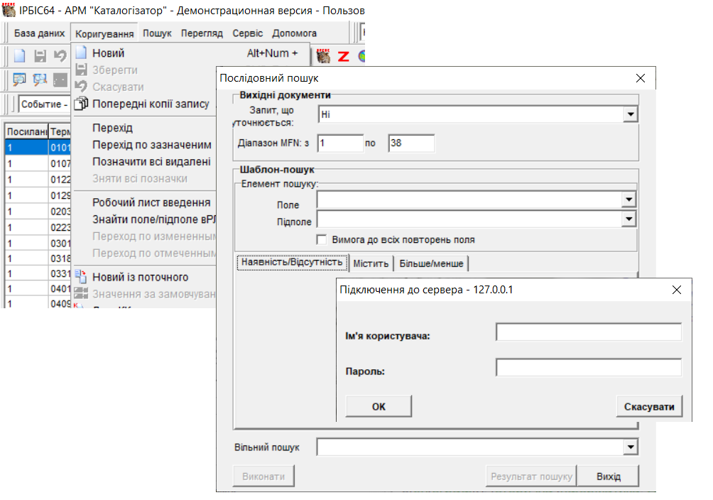
Переклад. Інтерфейс АРМів

Slide 5
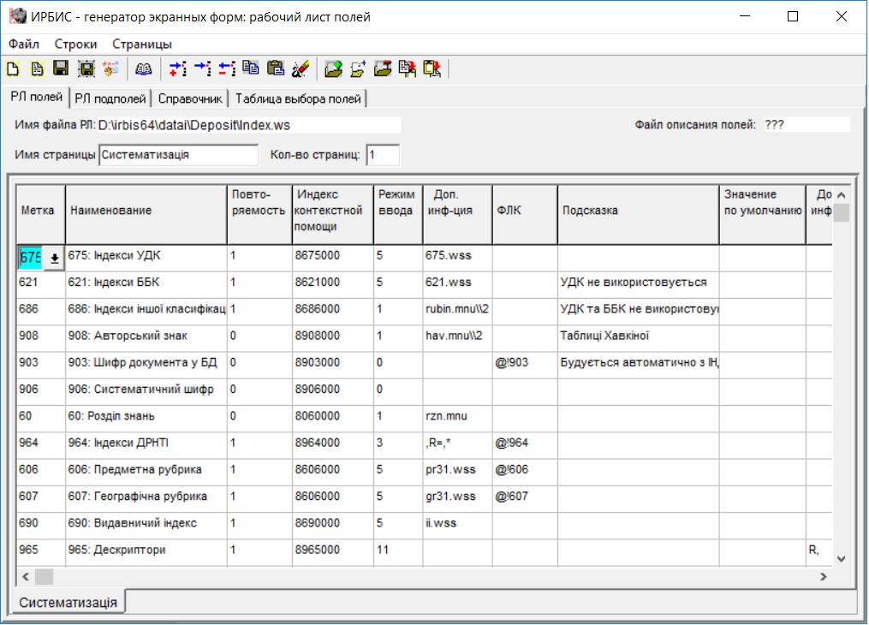
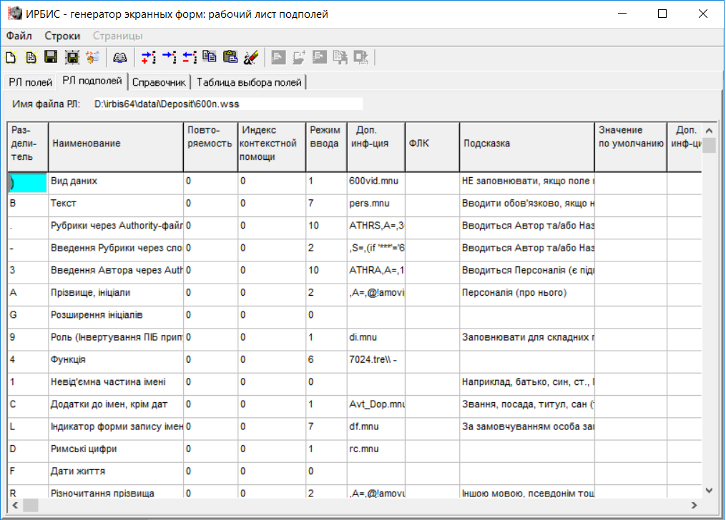
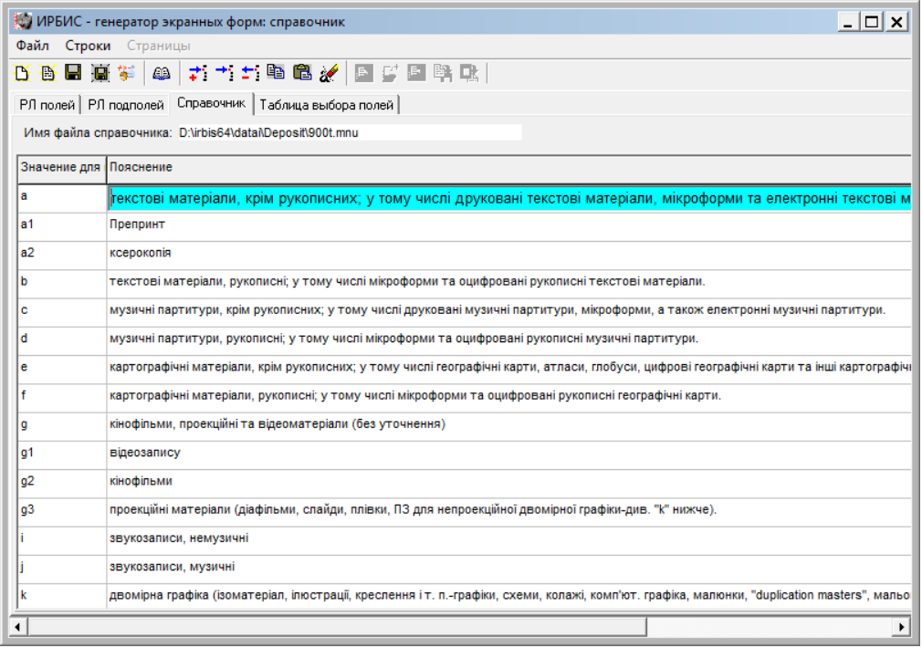
Переклад. Робочі листи полів

Slide 6
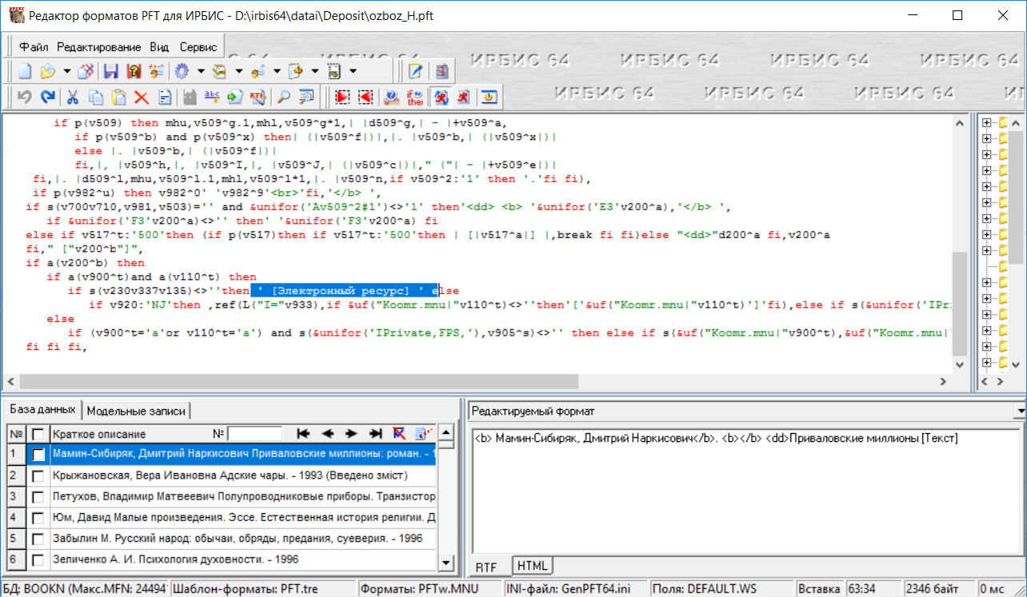
Переклад. Формати

Slide 7
Календар знамених дат
Штатна спеціалізована база САБ ІРБІС64
Внесено зміни у
  Словники
  Робочі листи
  Формати показу
Розроблені механізми роботи із базою у модулі ВебІрбіс
Розроблений механізм інтеграції даних з бази КЗД на сторінки сайту бібліотеки

Slide 8
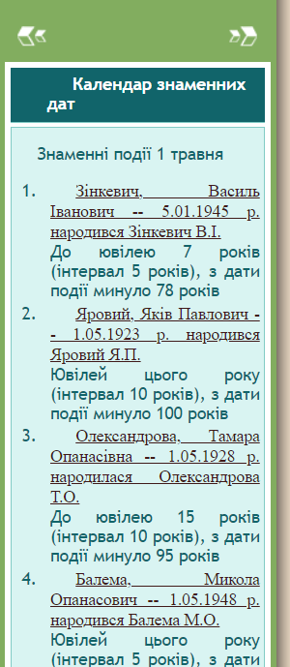
КЗД на сайті
http://www.odb.km.ua
Події за поточну дату
Мінімальний текст, який має “зачепити”
Посилання на повний опис

Slide 9
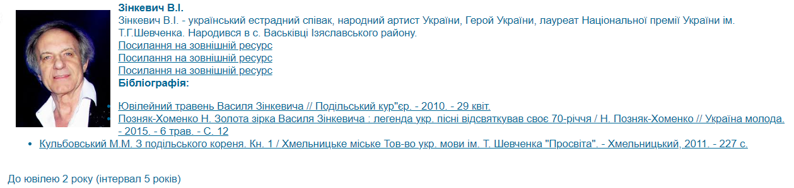
КЗД у ВебІрбіс
Пошук за словниками
Перелік актуальних подій на поточну дату
Повний опис події із переходами на зовнішні ресурси та фотографіями

Slide 10
Проект власної ІрбісКорпорації
Причини
Задачі
Експерименти та моделювання
Шляхи подальшого розвитку

Slide 11
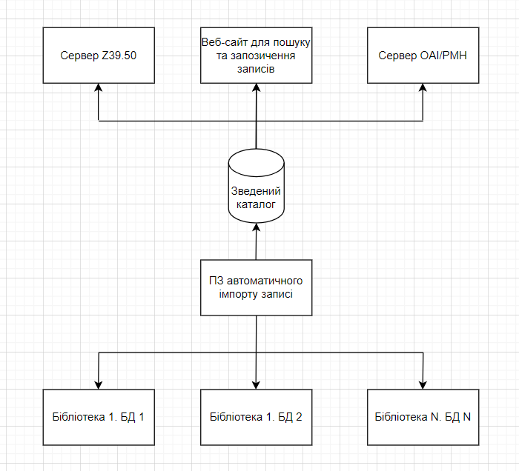

Slide 12
Дякую за увагу
Панарін Геннадій Сергійович
Інженер ХДНБ ім. Королена
gspanarin@gmail.com
+38 093 77 62 535
https://t.me/gspanarin
Рудзський Лев Зіновійович
levr@i.ua
+380 66 522 86 33

